Slide 1
Sammanställda anteckningar från Velocity 2023
Se programmet och mer information om talarna här
Se alla power point presentationer från konferensen här
Velo-city, the world cycling summit, is where advocates, cities, decision- and policy makers, researchers and industry leaders meet to shape the future of cycling.
Like no other event, the conference offers a knowledge-exchange and policy-transfer platform in the policy, promotion and provision for cycling, active mobility and sustainable urban development.
Moreover, the conference exhibition showcases the latest innovations for a better cycling experience in cities and beyond!.

Slide 2
LÄRDOMAR I OLIKA TEMAN
Redefining public space
Working together
Strong leadership for action
Promoting cycling to & within schools
Campaigns for sustainable mobility
Creating mobility systems of the future now

Slide 3
REDEFINING PUBLIC SPACE
Utveckla för 15-minuters staden.
Prioritera byggnad- och markanvändningseffektivitet.
Utveckla infrastruktur som är målprioriterad.
Skapa attraktiv cykelmiljö.

Slide 4
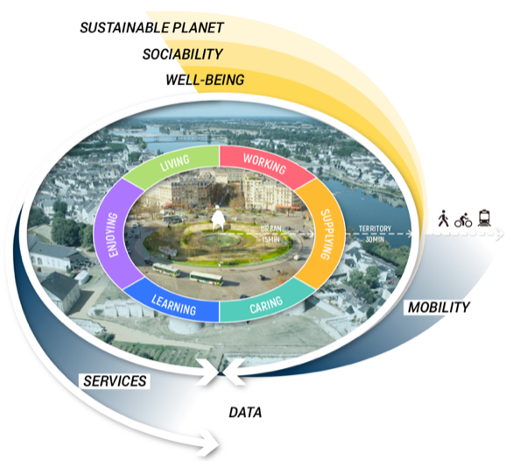
Utveckla för 15-minuter staden
15-minuter staden erbjuder allt man behöver inom 15min gång, cykling eller kollektivtrafik
Konceptet används i bland annat Paris och har bidragit med minskad biltrafik, ökad jämställhet, ökad välmående hos befolkningen, mindre utsläpp mm.
Läs mer här: The 15 minutes-city: for a new chrono-urbanism! - Pr Carlos Moreno - Carlos Moreno (moreno-web.net)

Slide 5
Prioritera byggnad- och markanvändningseffektivitet
Många fastigheter såsom kontor, skolor och bostäder står tomma delar av dygnet då de endast används för ett syfte. Detta leder till att vi får onödigt många fastigheter och stor energi- och resursanvändning. Även mycket mark som torg och parkeringsplatser används idag endast för ett syfte, vilket tar upp onödigt mycket plats i områden som har behov av t.ex. fler bostäder eller rekreationsområden. I de fall markytorna utgörs av hårdgjorda ytor skapar de även en sårbarhet för extremväder som värmeböljor och översvämningar.
Stadsutvecklingen behöver börja prioritera multifunktionalitet för både befintliga och nya byggnader och markytor.
Exempel på multifunktionella byggnader är skolor och kontor som öppnas upp för fritidsaktiviteter eller sociala sammankomster efter skol/arbetstid.
Läs mer om multifunktionella byggnader och hur man uppnår det här: Coinplace - Design för multifunktionella byggnader | Tyréns (tyrens.se)

Slide 6
Utveckla infrastruktur som är målprioriterad
De flesta kommuner och regioner i Sverige utvecklar idag våra samhällen utifrån prognosstyrning istället för målstyrning, vilket leder till att vi skapar mer förutsättningar för bilanvändning och mindre för kollektivtrafik och cykel, trotts att vi har tydliga mål på att öka cykel- och kollektivandelen. Detta behöver förändras om vi vill uppnå våra mål.
Det är inte alltid så enkelt som att implementera mer cykelvägar ökar cyklandet. På mindre vägar kan en cykelväg leda till en ökning av biltrafiken och hastigheten och då även öka osäkerheten för cyklister. I många fall är det istället bättre att sänka hastigheterna på vägen och låta cykeln vara det styrande fordonet genom att låta dessa ta över vägen. För att utveckla rätt åtgärder krävs en samhällsutveckling som sätter sig in i cyklisters, gångtrafikanters och kollektivåkares perspektiv och gynnar dessa färdmedel över bilen. Glöm inte bort cykeln som godstransport i denna utveckling.
Vill vi minska biltrafiken måste vi börja missgynna bilismen som färdsätt.
Läs mer om infrastruktur som är målprioriterad och goda exempel på lyckade satsningar här: DCE - Cycling & Infrastructure (dutchcycling.nl)

Slide 7
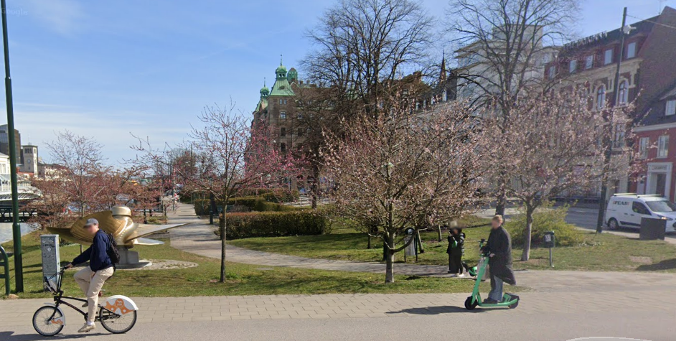
Attraktiv cykelmiljö
För att ge cykeln bättre konkurrenskraft mot bilen behöver upplevelsen av att cykla överstiga upplevelsen av att åka bil.
För många är möjligheten att komma ut och få frisk luft, röra på sig och stressa av tydliga fördelar med cykeln som upplevelse. Men om man behöver cykla bredvid en högt trafikerad bilväg, stanna vid flera korsningar och konstant vara på sin vakt för att inte råka ut för en krock försvinner alla dessa fördelar. Många upplever cykla i stan som ohälsosamt på grund av alla de avgaser man kan lukta och känna att man andas in. Stressiga trafiksituationer skapar oro, irritation och stress och de många tillfällen då man behöver stanna minskar känslan av att man får motion.
Att göra cykelmiljön attraktiv innebär dels att göra den säker, smidigt och snabb, men även att göra den trivsam, hälsosam och lugn. Grön infrastruktur är ett viktigt verktyg för att åstadkomma detta. En så enkel åtgärd som att separera den högtrafikerade vägen från cykelvägen med tät grönska gör jättestor skillnad för upplevelsen av både säkerheten, hälsan och trivseln.
Gör både resan och destinationen attraktiv. Satsa på att göra de stora cykeldestinationerna gröna, vackra och trevliga att möta och vistas i.
Läs mer här:5 design principles for successful bicycle infrastructure (dtvcapacitybuilding.com)

Slide 8
WORKING TOGETHER
Samverka över alla aktörgränser (inte minst med media och gräsrotsrörelsen)
Bygg professionell kapacitet genom att lära av varandra

Slide 9
Samverka över alla aktörgränser
Allmänhet
Media
NGO
Offentlig sektor
Politiker
Forskare/ studenter

Slide 10
Samverka över alla aktörgränser
Stötta och samarbeta med organisationer och gräsrotsrörelser som vill driva samma utveckling som vi (t.ex. stötta med finansiella medel, lyfta deras goda arbete, samorganisera evenemang och aktiviteter, bjud in representanter i planeringsprocessen av nya satsningar)
Skapa en god relation med media och se till att de positiva perspektiven och den tysta majoriteten lyfts fram (särskilt vid förändringar)
Involvera och engagera allmänheten. (t.ex. genom att låta allmänheten få vara med i beslut och planeringsprocesser, starta medborgarråd som kan tycka och tänka med alla förutsättningar framför sig, hitta ambassadörer som både kan hjälpa till att förmedla allmänhetens behov och viljor och skapa stöd hos befolkningen, gå ut på gatorna och fråga vad folk vill ha, mobilisera ”dragarna” i befolkningen)
Skapa tillit för förändring hos politikerna (t.ex. genom kunskapsinsatser som betryggar förändringarnas positiva framtidsprognoser, genom att visa vad folket faktiskt vill och efterfrågar och inte endast va den högljudda minoriteten vill, genom att bjuda in politikerna till de lyckade evenemangen som visar på nöjdhet hos befolkningen)
Uppmuntra och skapa utbyten med forskning (t.ex. genom att involvera forskare i projekt, skapa ett forum för regelbunden kunskapsutbyte och uppmuntra studenter till att göra examensarbeten och praktik i verksamheten)
Skapa förutsättningar för hållbara företag att etablera sig lokalt (t.ex. skapa forum för utbyte och lär känna företagens förutsättningar, hinder och potential)

Slide 11
Bygg professionell kapacitet genom att lära av varandra
Konsultera experter och få vägledning (t.ex. Dutch cycling embassy som erbjuder flera olika typer av program för beslutsfattare)
Testa att byta jobb med en kollega i en annan stad eller ett annat land några dagar få nya perspektiv på hur man kan jobba och tänka.
Skapa utbildningsträffar och kunskapsutbyten
Gör studiebesök till andra städer med goda exempel och se och upplev olika lösningar

Slide 12
PROMOTING CYCLING TO (& WITHIN) SCHOOLS
Styr och stötta skolorna till att bli en tydligare mobilitetsaktör
Arbeta med hela familjens behov

Slide 13
Styr och stötta skolorna till att bli en tydligare mobilitetsaktör
Arbeta för att skolorna ska ta ansvar för att barnen lär sig att cykla och vistas i trafikerad miljö
Stötta skolorna i denna omställning genom att bistå med utbildning av personal, ta fram förslag på insatser och eventuell extra personal i en övergångsfas tills lärarna känner sig bekväma med det nya uppläggen
Uppmuntra skolorna att skapa en cykelkultur där cykeln som färdmedel till skolorna är normen
Exempel på insatser som skolorna kan införa:
Få in cykel- och trafiksäkerhetsutbildning i läroplanen
Skapa cykelmål på skolnivå
Gör cykling lekfullt genom olika lekar där barnen får öva på att cykla, t.ex. dansstopp med cykel (övar att bromsa) eller kasta bollar på varandra (lär sig att ha uppsikt)
Spela VR där barnen får lära sig trafiksituationer på ett säkert och kul sätt
Lägg till lokala cykelkartor i skolans lektioner och låt eleverna lära sig att använda dem
Ordna cykelresor/utflykter
Ordna tävlingar eller ha öppna scheman där eleverna får fylla i hur de tagit sig till skolan

Slide 14
Arbeta med hela familjens behov
Utöver kunskap om hur man cyklar och visats i trafiksituationer, finns ett flertal andra parametrar att ta hänsyn till för att säkerställa att barnen kan och vill cykla till skolan.
Har barnet tillgång till en fungerande cykel?
Har barnet de fysiska förutsättningarna som krävs för att kunna cykla?
Får barnet lov/blir uppmuntrad att cykla av sina föräldrar?
Finns där säkra cykelvägar hela vägen från barnets hem till skolan?
Tillgodo se de övriga parametrarna genom att:
Erbjuda lånecyklar eller cyklar man får prova på skolan (även cyklar som är anpassade till olika fysiska förutsättningar)
Genomför regelbundna säkerhetskontroller och service av elevernas cyklar på skolan
Ha tillgång till bra och säker cykelparkering
Skapa säkra cykelvägar eller ordna ”cykelbussar” där barnen cyklar tillsammans till skolan med en eller flera vuxna
Erbjud mobilitetspaket till nya elever på skolan riktat till föräldrarna (information och resurser för att få barnet att cykla till skolan)
Ge föräldrarna träning om hur man cyklar med barnen i trafik
Involvera föräldrarna för att hitta nya lösningar och fira nya infrastruktursatsningar.
Där finns tillfällen då familjer är extra benägna att ändra sina vanor till att börja cykla mer: När barnen börjar en ny skola, i slutet av barnets cykelträning, när ny och säker infrastruktur har kommit på plats runt skolan

Slide 15
CREATING MOBILITY SYSTEMS OF THE FUTURE NOW
Styr technologin och gör cykling och kollektivtrafik användarvänligt.
Gör cykeldelning till del av kollektivtrafiken.
Använd datainsamling som medel.

Slide 16
Gör cykeldelning till del av kollektivtrafiken
Mikromobilitet som cykeldelningstjänster är viktiga komplement för att öka det kollektiva resandet och hållbart resande överlag
För att mikromobilitet ska bli hållbart behöver den vara reglerad
För att mikromobilitet ska kunna erbjudas till alla, även de som bor i mindre tätbebyggda områden, behöver den få offentligt stöd i form av både finansiering och regional samverkan.
Lösningen -> Gör mikromobilitet såsom cykeldelningen till del av kollektivtrafiken (subventionera och ta ansvar för att det blir tillgängligt för alla)
Dags att implementera cykeldelning?
Det finns en massa bra tips och guidning inför och under implementering för att undvika vandalism, för att locka användare och skapa långsiktighet. Det viktigaste är dock att se mikromobilitetslösningar som ett verktyg för hållbar mobilitet och inte ett slutligt mål i sig
CYKOMBI Köpenhamn, en rapport och ett verktyg för benchmarking och potential av MaaS
eHUBS blueprint/toolkit, projekt som stöttar städer i att implementera och utvärdera fördelarna med mobilitetshubb:
ShareDiMobiHub, Projekt som arbetar med att öka implementeringen av delade moibilitetshubbar

Slide 17
Styr technologin och gör cykling och kollektivtrafik användarvänligt
Med regleringar och andra styrmedel har offentlig sektor möjlighet att styra den technologiska utvecklingen så att hållbara lösningar gynnas. Flera innovationer och lösningar, så som MaaS och olika mobilitetstjänster är redan i framfarten men beroende på vilka förutsättningar vi ger marknaden kan dessa lösningar leda till en ökning i fossila färdmedel eller en minskning. Vi behöver därför bli bättre på trendbevakning och bana väg för hållbara alternativ
Kollektivtrafik och mikromobilitetslösningar behöver bli betydligt mer användarvänligt. Det finns oändligt med möjligheter för detta. Bland annat:
Användarvänliga navigeringsappar som prioriterar och lyfter fram hållbara transport medel och kombiresor.
Prenumerationer på mobilitet som låter dig använda all mikromobilitet, kollektivtrafik och olika delningstjänster utan att behöva betala för varje tillfälle eller ha flera olika appar
Live-info om lediga cykelparkeringar, delningsalternativ mm
Leasingcyklar som erbjuder service och stöldskydd i prenumerationen

Slide 18
Använd datainsamling som medel
För att sätta in rätt åtgärder på rätt platser krävs stor datainsamling om människors färdmönster. Punkt insamlingar är bra men inte tillräckliga för att kunna mäta den större effekten av åtgärder som ofta spiller ut på fler platser än endast den där åtgärden har implementerats.
Där finns flera sätt att samla in data. Bäst är att om man kan kombinera flera datainsamlingsmetoder:
Kameror och rörelsedetektorer kan samla in viss data vid specifika platser
Rörelseappar kan vid medgivande samla in demografiska faktorer och rörelsemönster
Resvaneundersökningar kan få resenärens uppfattning om bakomliggande orsaker till resvanor
Fokusgrupper kan bidra med data om upplevelsen av resesätt i olika områden

Slide 19
STRONG LEADERSHIP FOR ACTION
Ledare måste leda - goda exempel på starkt ledarskap
Prioritera finansiering för cykel och kollektivtrafik
Använd lagar och regler som styrmedel
Led väg för nya modeller och cirkulära system

Slide 20
Ledare måste leda – goda exempel på starkt ledarskap
Austria cycling embassy är ett kunskapscenter för ökad cykling. Regioner och kommuner kartlägger all existerande och planerad infrastruktur och sätter gemensamma strategier för det som behöver implementeras. Infrastruktur för cykeln ges lika stor finansiering som motorvägarna.
Nederländerna Metropoolregio Rotterdam Haag. Utvecklar avancerad infrastruktur. Tvekar inte att omforma det offentliga rummet. 21 kommuner är med i programmet.
Gent är välkänd för deras helvändning från bilfokuserad stad till cykelfokuserad där några enkla åtgärder gjorde om stadens förutsättningar för de olika färdmedlen. 2023 är staden även utnämnd finalist för the European SUMP reward efter en rejäl satsning på hållbar mobilitet i deras sustainable urban mobility plan. Kommunen satsar på att sänka bilandelen från 55% till 27%, öka kollektivtrafikens andel från 9 till 20%, cyklingens från 22 till 35% och gång från 14 till 18%.

Slide 21
CAMPAIGNS FOR SUSTAINABLE MOBILITY
Arbeta med visioner
Skapa cykelkultur
Rikta budskapet till rätt målgrupp

Slide 22
Arbeta med visioner
Hur man kommunicerar ut om förändringar spelar en stor roll för vilken reaktion man får från befolkningen och därmed även politiken.
Undvik att lyfta vad som kommer att försvinna/begränsas eller förändras jämfört med dagens läge/situation. Lyft istället framtidsbilden och bygg en vision som säljer de positiva aspekterna som kommer komma med förändringen.
Säkerställ att visionen känns realistisk och sammankopplad med verkligheten. För stora eller drömmande visioner slås lätt ner med att de inte är nåbara och är svåra för allmänheten att relatera till. Använda istället riktiga exempel från verkligheten och koppla samman det med folks vardag eller annat som går att relatera till.
Visa visionerna i plannivå (eye-level) och inte uppifrån, det är lättare att föreställa sig hur det kommer se ut/kännas då.
Använd story telling för att öka förståelse och engagemang
Använd förebilder
Visual Utopias — HAMBURG: MILLERNTOR

Slide 23
PROJEKTIDÉER
Samarbeta med NGO’s, media och befolkningen i projekt. Skapa förändring tillsammans med dessa och politikerna. Bygg upp förutsättningar för återkommande engagemang och tillställningar, ex. Medborgarbrunch på en av stadsgatorna som tidigare användes av bilar, pop-up cykelvägar för skolbarnen, cykelparad (critical mass och kidical mass för barn), be cyklisterna hitta de viktiga punkterna som behöver förbättring.
Utbyt kunskap och erfarenhet med Nederländerna genom Dutch cycling embassy och få stöd för att utveckla städer till cykelstäder. Skapa ett nätverk och ramverk för peer-to-peer utbyte av cykling
Inkludera cykeldelning i kollektivtrafiken. Inkludera cykeldelning i buss/tågbiljetten. Integrera mikromobilitet i mobilitetsstrategin. Undersök hur mikromobilitet kan utvidga tillgång till tåg och buss.
Skapa bra förutsättningar för datainsamling av hållbar mobilitet i samhället. Samla in mer data och använd detta för att effektivisera och maximera det utfall vi vill åt.
Öppna data Git-hub för cykling och gångbarhet https://github.com/plus-mobilitylab/netascore
En projektidé är att samarbeta med ett sådant företag som Swapfiets och anordna testperioder/testa denna tjänst med våra kommuner/arbetsgivare. Just nu saknas denna typ av tjänst i våra tre län. Fördelen bör vara ökad trygghet. Vi kan få fler att cykla när cyklisten inte måst äga en cykel, men har tillgång till cykeln likt en privatägd.
Park4SUMP: Metoder och standarder för parkeringsplatser; maximal parkeringsstandard och minsta cykelparkering. Mixa mobilitet när det är möjligt och separera när det behövs och använd push and pullåtgärder. Park4SUMP
Arbeta med alternativa verkligheter/ framtidsscenarion. Involvera medborgare i att visualisera andra samhällen. Koppla detta till deras kommuner/områden som personerna har anknytning till. Kan skapa engagemang och nya tankemönster. Tänk brett: ljud, film, form, bild. Låt människor måla, skriva berättelser, prata. Man kan även skapa alternativa verkligheter (berättelser) som människor kan ta del av i områdena vi värkar. Låt människor gå en “tour” i sin stad där man lyssnar till alternativa verkligheter. Människor ser dagens samhälle men lyssnar till en möjlig annan.

